Slide 1
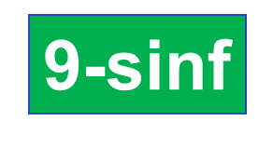

Kimyo
Mavzu: Kimyoviy bog‘lanishning turlari: kovalent, ionli bog‘lanishlar
O‘qituvchi: Ganiyeva Shoira

Slide 2
Dars rejasi
1. Kimyoviy bog‘lanishlarning vujudga kelishi.
2. Kimyoviy bog‘lanish turlari.
3. Kristall panjaralar.

Slide 3

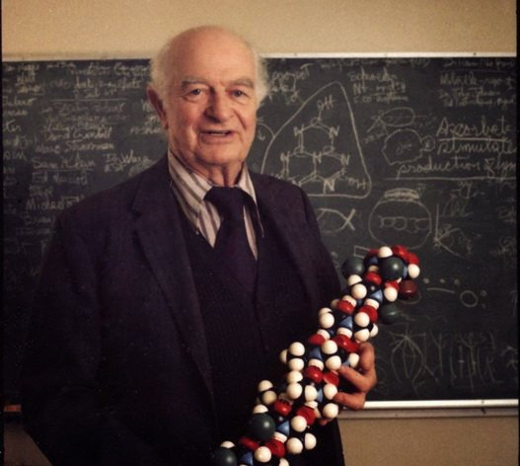
Laynus Karl Poling.
Amerikalik kimyogar hamda kristallograf .Kimyo sohasi bo’yicha va tinchlikni saqlash hamda himoya qilish ishlarida olib borgan mehnatlari uchun ikki marta Nobel mukofotiga sazovor bo’lgan.
L.K.Polingning eng mashhur ilmiy yutug’I – kimyoviy bog’lanishlar to’g’risidagi ta’limotidir.

Slide 4
Elektromanfiylik
IA | IIA | IIIA | IVA | VA | VIA | VIIA
H 2,10
Li 0,97 | Be 1,47 | B 2,01 | C 2,50 | N 3,07 | O 3,50 | F 4,10
Na 1,01 | Mg 1,23 | Al 1,47 | Si 2,25 | P 2,32 | S 2,60 | Cl 2,83
K 0,91 | Ca 1,04 | Ga 1,82 | Ge 2,02 | As 2,10 | Se 2,48 | Br 2,74
Rb 0,89 | Sr 0,99 | In 1,49 | Sn 1,72 | Sb 1,82 | Te 2,01 | I 2,21
Cs 0,86 | Ba 0,97 | Tl 1,44 | Pb 1,55 | Bi 1,67 | Po 1,76 | At 1,90
Elektromanfiylik molekuladagi atomlarning o'ziga elektron tortib turish qobiliyatidir.

Slide 5
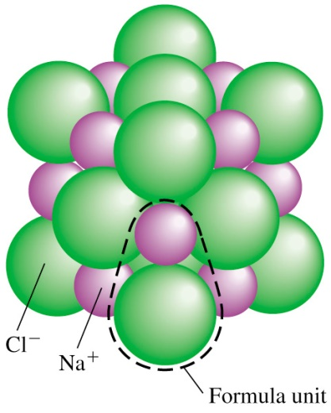
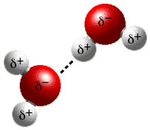
Kimyoviy bog'lanishning vujudga kelishi
Molekulada atomni tutib turadigan kuchlarning yig‘indisiga kimyoviy bog‘lanish deyiladi.

Slide 6
kovalent
Kimyoviy bog‘lanish turlari
ion
vodorod
metall

Slide 7
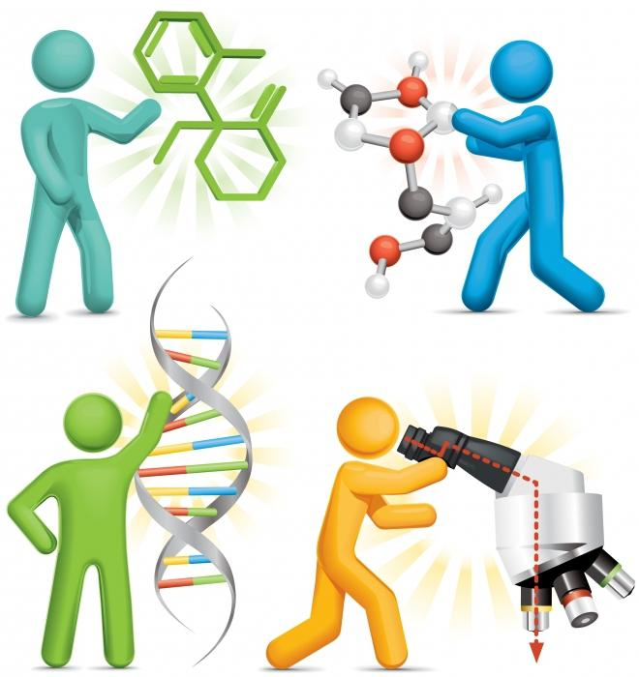
Kovalent bog‘lanish tarixi
1916- yilda Amerika olimi Lyuis kovalent bog‘lanish nazariyasini yaratdi.

Slide 8
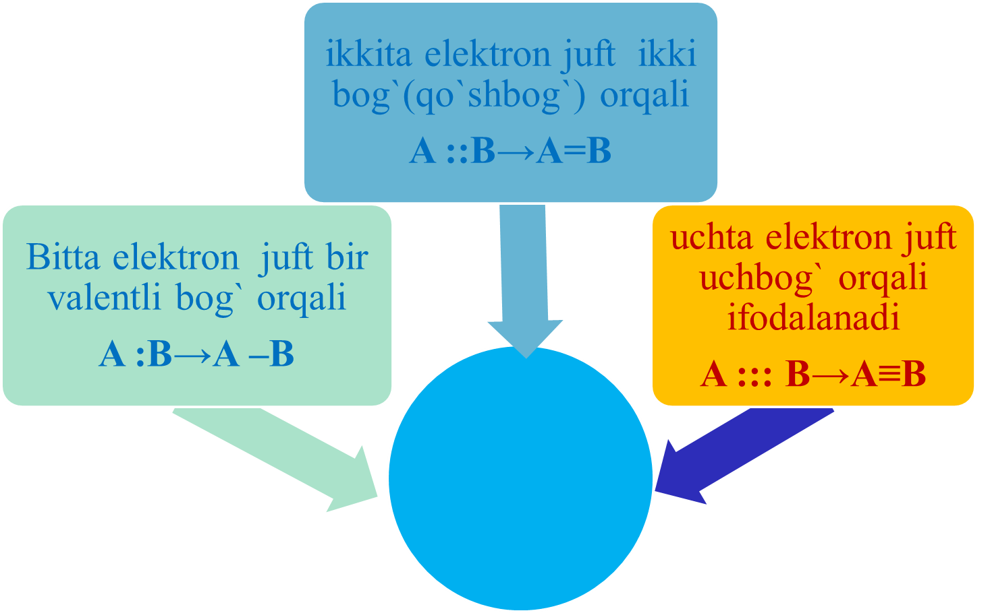
Kimyoviy bog’lar
Kimyoviy bog’lar

Slide 9
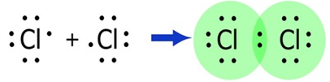
Kovalent bog‘lanish
Kovalent bog‘lanishli molekulalar hosil bo‘lishida elektronlar bir atomdan ikkinchisiga o‘tmaydi, balki ular birikuvchi atomlar uchun umumiy bo‘ladigan bir yoki bir necha juft hosil qiladi.

Slide 10
Kovalent bog‘lanish
Qutbsiz
Metallmaslar orasida boradi.
Elektroman -fiyligi bir xil.
Qutbli
Metallmaslar orasida boradi.
Elektromanfiyligi biroz farq qiladi.

Slide 11
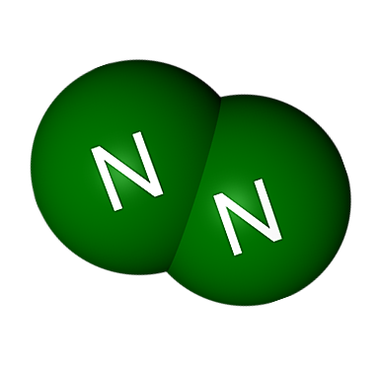
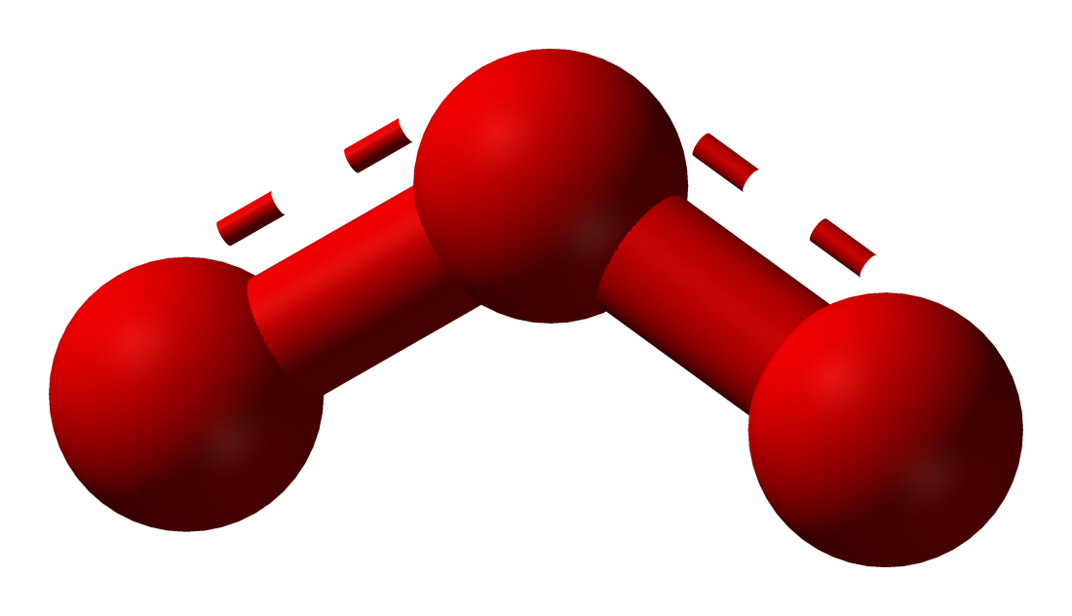
Qutbsiz kovalent bog‘lanish
Elektromanfiyligi bir xil bo‘lgan atomlar orasida umumiy elektron juftlari hosil bo‘lishi hisobiga vujudga keladigan kimyoviy bog‘lanish qutbsiz kovalent bog‘lanish deyiladi.
N=3,07

Slide 12
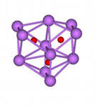
Qutbli kovalent bog‘lanish
Elektromanfiyliklari bir-biridan biroz farq qiladigan atomlar orasida hosil bo‘lgan kimyoviy bog‘lanish qutbli kovalent bog‘lanish deyiladi.
2,32
2,83
PCl3

Slide 13
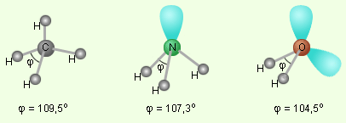
KOVALENT BOG’LANISHNING YONALUVCHANLIGI
TETRAEDRIK
PIRAMIDAL
BURCHAKLI

Slide 14
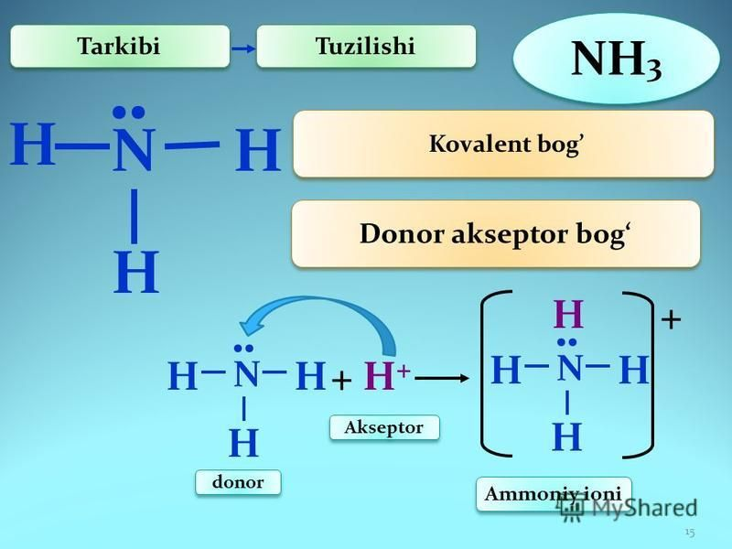
Donor-aktsеptor bog‘ bir elеmеntning bo‘sh enеrgеtik pog‘onachasi va boshqa bir elеmеntning taqsimlanmagan (bo‘sh) elеktron jufti orasida yuzaga kеladi.

Slide 15
Kimyoviy bog‘ — ikki yoki undan ortiq atomlarning o‘zaro ta’sirlashuvidan vujudga keladi.
Bog‘ yo‘nalganligi — molekulaning fazoviy strukturasini, shaklini belgilaydi.
Bog‘ qutbliligi — bog‘ o‘qi atrofida umumiy elektron juftining taqsimlanishi asimmetriyasi bilan belgilanadi.
Bog‘ karraligi — atomlarni bog‘lab turuvchi elektron juftlar soni bilan aniqlanadi.
Bog‘ uzunligi — atom yadrolari orasidagi masofaning muvozanat holati (nm larda o‘lchanadi).
Bog‘ energiyasi — bog‘ni uzish uchun bajariladigan ishga teng (kJ/mol larda o‘lchanadi).

Slide 16
Ion bog‘lanish
Qarama-qarshi zaryadli ionlarning elektrostatik tortishuv kuchlari vositasida yuzaga keluvchi kimyoviy bog‘lanishga ion bog‘lanish deyiladi.
E⁰ – nе⁻ = E^{n+}
E⁰ + nе⁻ = E^{n-}
-
-
+
+
-
-
Ion-kation
Ion-anion

Slide 17
Ion bog‘lanish nazariyasi
₊₁₁Na
1s²2s²2p⁶3s¹
₊₁₇ Cl
1s²2s²2p⁶3s²3p⁵
3s
3p
2p
3s
2s
1s
2p
2s
1s
Na⁰ – 1e⁻ =
Na⁺
Cl₂⁰ + 2e⁻ = 2
Cl⁻
Natriy xlorid

Slide 18
IONLAR
Tarkibli
Zaryadli
Oddiy:
Na⁺, Ca²⁺, Cl⁻
Murakkab:
OH⁻, SO₄²⁻, No₃⁻
Musbat:
Ca²⁺, Na+
Manfiy:
OH-, SO42-

Slide 19
Ion bog‘lanish xususiyatlari
Cl⁻
Cl⁻
K⁺
Cl⁻
1. Yo‘naluvchanligi yo‘q

Slide 20
 | Qutbli kovalent | Qutbsiz kovalent | Kovalent | Ion bog‘
Ionlar orasida hosil bo‘lgan bog‘lanish bu……
Atomlarning umumiy elektron juftlari vositasida bog‘lanish bu…..
Elektrmanfiyligi bir xil bo‘lgan atomlar orasida umumiy elektron juftlari hosil bo‘lishi hisobigavjudga keladigan kimyoviy bog‘lanish
Elektrmanfiyligi bir birida biroz farq qiladigan atomlar orasidagi hosil bo‘lgan kimyoviy bog‘lanish

Slide 21
 | Qutbli kovalent | Qutbsiz kovalent | Kovalent | Ion bog‘
Ionlar orasida hosil bo‘lgan bog‘lanish bu……
Atomlarning umumiy elektron juftlari vositasida bog‘lanish bu…..
Elektrmanfiyligi bir xil bo‘lgan atomlar orasida umumiy elektron juftlari hosil bo‘lishi hisobiga vujudga keladigan kimyoviy bog‘lanish
Elektrmanfiyligi bir biridan biroz farq qiladigan atomlar orasidagi hosil bo‘lgan kimyoviy bog‘lanish

Slide 22
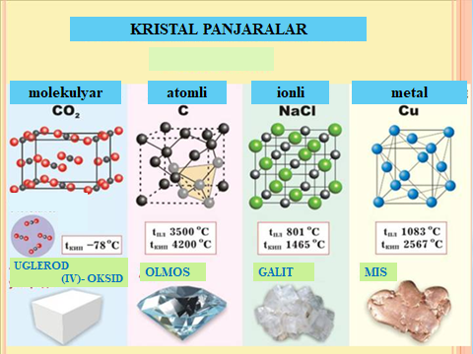

Slide 23
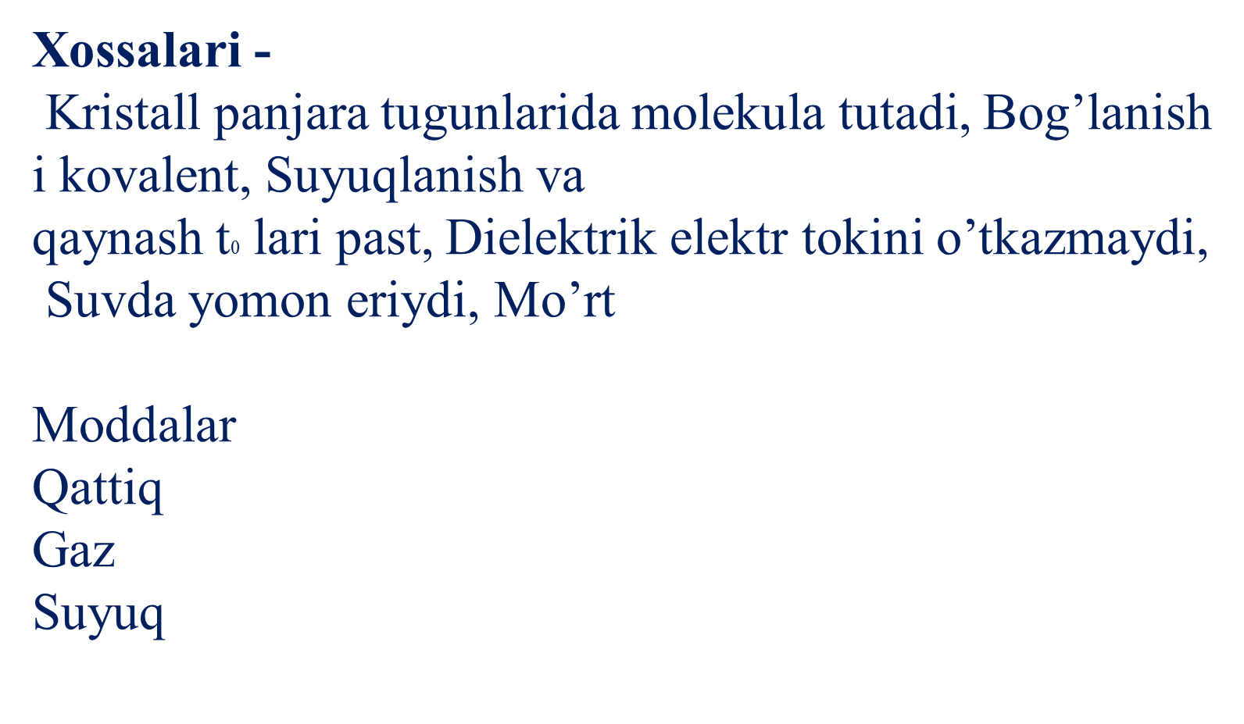
1.Molekulyar kristal panjara –kristall panjara tugunlarida molekulalar joylashadi.

Slide 24
2)Atomli kristall panjara - kristall panjara tugunlarida atomlar joylashadi
Xossalari - Kristall panjara tugunlarida atomlar tutadi. Bog’lanishi puxta kovalent. Suyuqlanish va qaynash t0 lari eng yuqori. Elektr tokini o’tkazmaydi (diaelektrik yoki yarim
o’tkazgich). suvda eriymaydi, Qutbsiz erituvchilarda erimaydi.
Eng qattiq.
Vakillari - C
(Olmos), Be, B, Si, qizil P, qora P, C(Grafit), kvars SiO2

Slide 25
3) Ion kristall panjara - kristall panjara tugunlarida ionlar joylashadi
Xossalari - Kristall panjara tugunlarida ionlar tutadi. Bog’lanishi ionli. Suyuqlanish va qaynash t0 lari yuqori, tokni yaxshi o’tkazadi.
Qattiq xolatda tokni o’tkazmaydi,
lekin suyuqlanmasi eritmalari tokni yaxshi o’tkazadi. Suvda yaxshi eriydi.Qutbsiz erituvchilarda erimaydi.
Qattiqligi yuqori.
Vakillari - MeO, MeH, tuzlar, asoslar, oksidlar, CaO, LiH, KOH, NaCl,

Slide 26
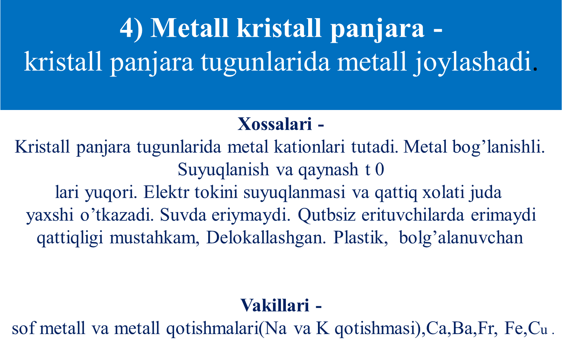
4) Metall kristall panjara - kristall panjara tugunlarida metall joylashadi

Slide 27
Elementlarning bo’lanish uzunligi.
Tasnifi | H_{2;} H-H | CI; CI-CI | N₂;N=-N
Bog’lanish uzunligi nm da | 0,074 | 0,198 | 0,100
Bog’lanish energiyasi,kJ/mol | 436 | 242 | 946

Slide 28
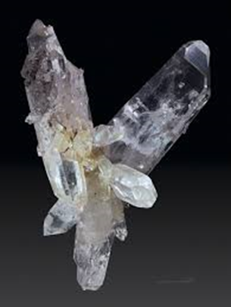
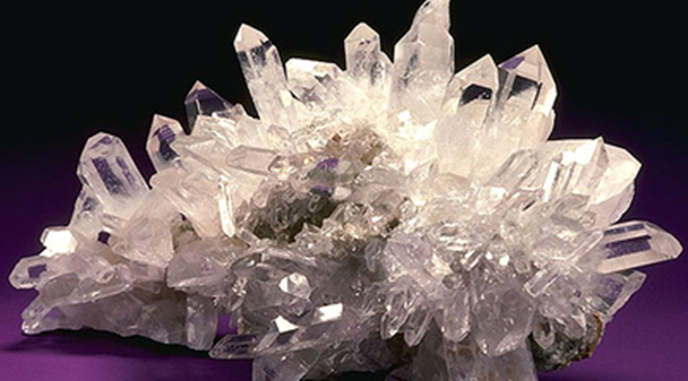
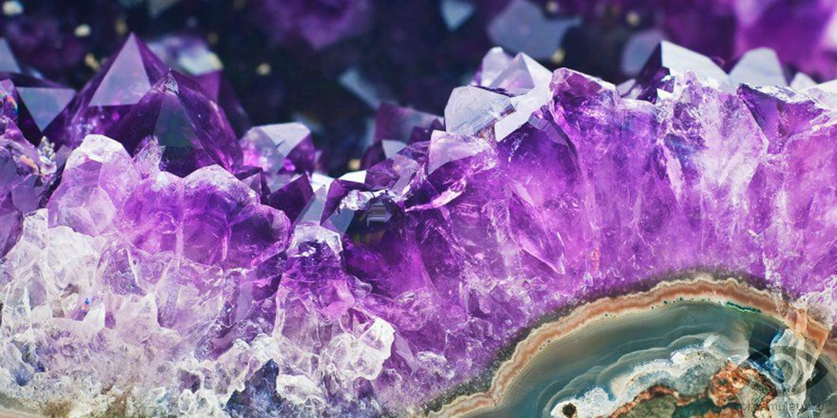
Bilasizmi ?
Kristallar mustaqil holda o’sishga moslashgan.Shuning uchun ularni tabiatning ”hayot egalari” deb atash mumkin.
Eng katta kristall Meksikadagi g’ordantopilgan.G’orning chuqurligi 300 m,kristallarning uzunligi 10-15 m ga etadi.Ular selenit deb ataladigan shaffof gipsdan iborat.
Tabiiy kristallar bilan bir qatorda ,sun’iy kristallar ham bo’ladi.Hozirgi paytda sun’iy kristallar etishtiradigan odamlar judako’p daromad topmoqdalar.Ular ”sapfir” va ”yoqut” kabi sun’iy kristallar olmoqda.

Slide 29
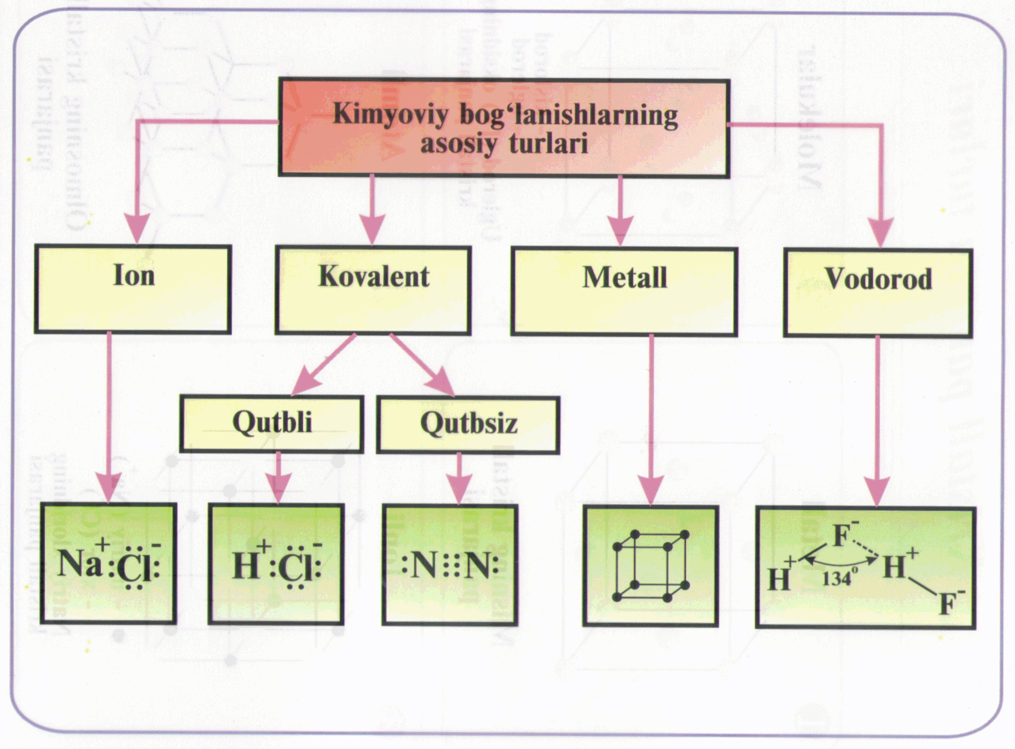

Slide 30
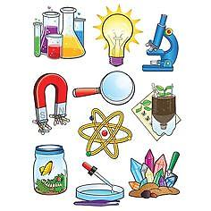
Mustaqil bajarish uchun topshiriqlar:
1. Darslikning 16-19 sahifalarini o‘qing.
2. Berigan qoida va asosiy ma’lumotlarni
daftaringizga qayd eting va yod oling.

